Slide 1
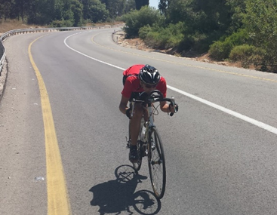
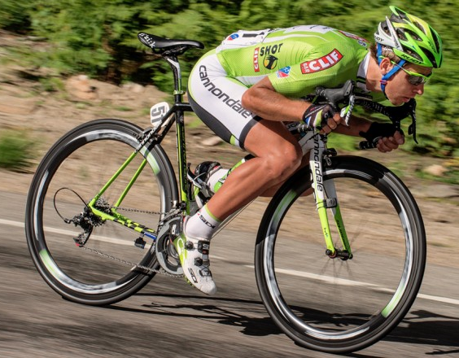
מהירות רוכב אופניים בירידה
Notes:
לפני הכל אני רוצה לציין שהפרויקט "מהירות רוכב אופניים בירידה" מתבסס על הפרויקט שלי משנה שעברה, "חישוב הספק עבור רוכבי אופניים) רוכבי אופניים שונים רוכבים בתנוחות שונות ומשונות כדי להגיע לאווירודינמיות מקסימלית. הדבר בא לידי ביטוי בעיקר בירידות.

Slide 2




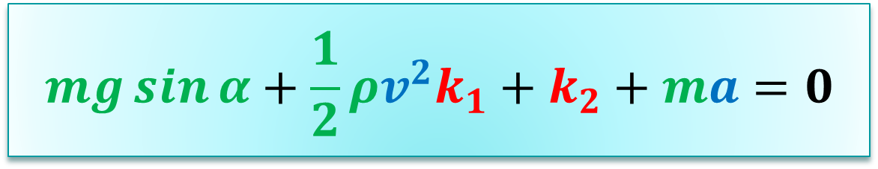
תיאוריה
התנגדות קבועה
התנגדות האוויר
גרביטציה (כוח הכובד)
$$F_{2}=\frac{1}{2}ρv^{2}k_{1}$$
$$F_{1}=mg\sin{α}$$
$$F_{3}=k_{2}$$
$$mg\sin{α}+\frac{1}{2}ρv^{2}k_{1}+k_{2}+ma=0$$
Notes:
המשוואה שאתם רואים כעת היא משוואת ההספק, אותה אוששתי בפרויקט הקודם. רוכב האופניים מבצע עבודה שחלקה הולך לשינוי באנרגיה הקינטית של הרוכב וחלקה הולך כנגד כוחות חיצוניים שמופעלים על הרוכב. הכוחות הם: כוח הכובד, שתומך ברוכב בירידות ומפריע לו בעליות, התנגדות האוויר שתלויה בריבוע המהירות ובמידת האווירודינמיות של הרוכב והפסדי אנרגיה במערכת. בירידה הספק הרוכב הוא 0, ולכן, לאחר צמצום המהירות מקבלים את המשוואה הבאה, שהיא גם משוואה דיפרנציאלית (כי התאוצה היא הנגזרת של המהירות). בירוק, פרמטרים קבועים אותם אני יודע, בכחול, משתנים, ובאדום, קבועים שאותם הייתי צריך למצוא.

Slide 3
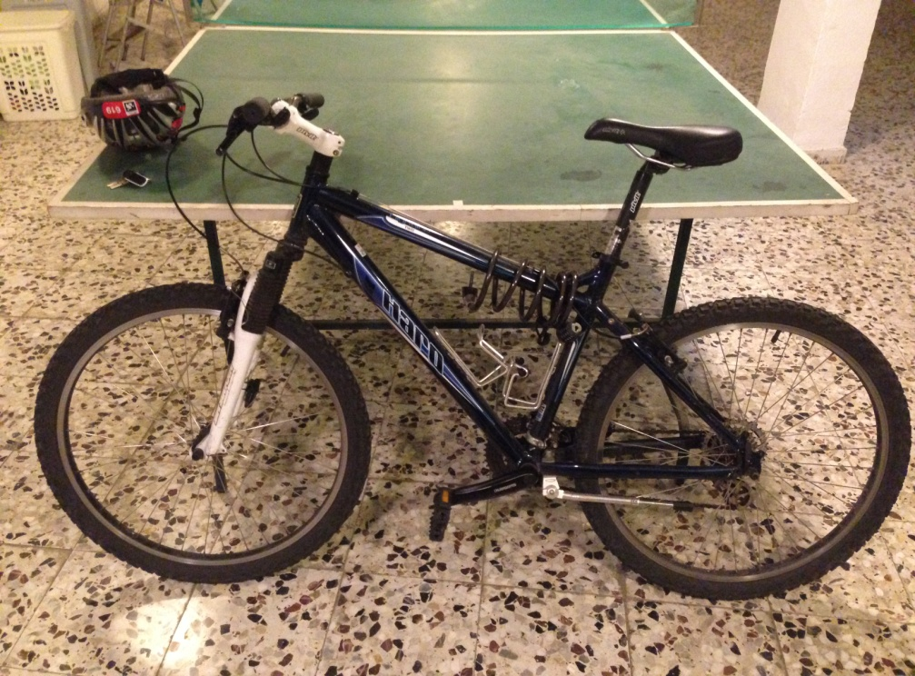
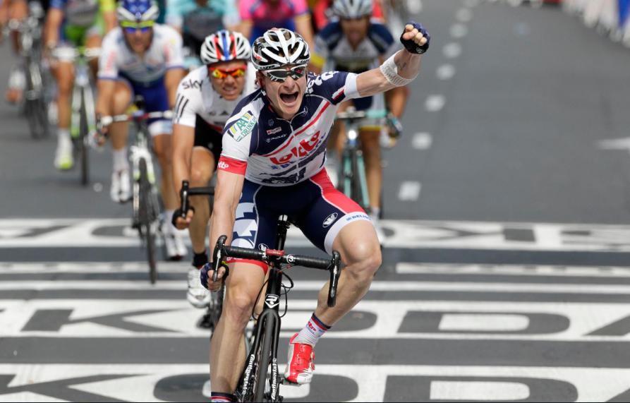
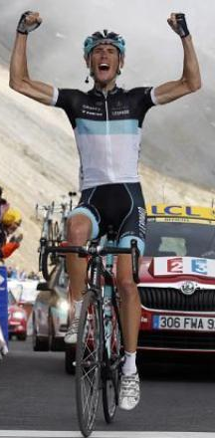
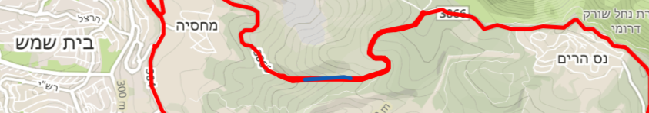
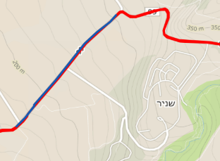
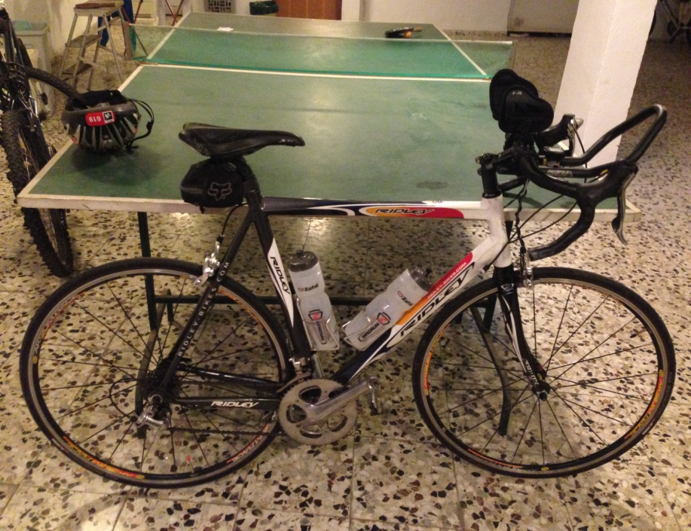
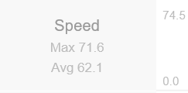
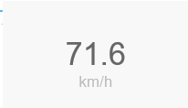
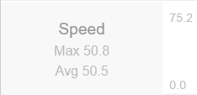
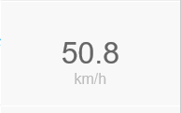
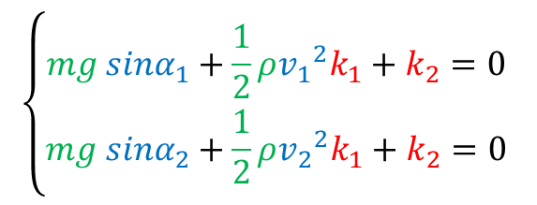
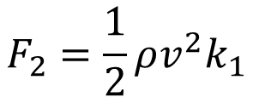

מציאת k1 ו-k2
$$F_{2}=\frac{1}{2}ρv^{2}k_{1}$$
$$F_{3}=k_{2}$$
$$\left\{\begin{aligned}mg {sinα}_{1}+\frac{1}{2}ρ{v_{1}}^{2}k_{1}+k_{2}=0 \\ mg {sinα}_{2}+\frac{1}{2}ρ{v_{2}}^{2}k_{1}+k_{2}=0 \end{aligned}\right.$$
Notes:
את הפרויקט חילקתי לשני חלקים: מציאת k1 ו-k2 ופתרון המשוואה הדיפרנציאלית. כדי למצוא את k1 ו-k2 יצרתי מערכת משוואות בשני נעלמים, כאשר ההבדלים בין המשוואות הם בשיפוע הדרך, ולכן גם במהירות הסופית של הרוכב. רוכב מגיע למהירות סופית עקב התגברות התנגדות האוויר. ירידה אחת מהחרמון ליד קיבוץ שניר וירידה שנייה מנס הרים ליד בית שמש.

Slide 4
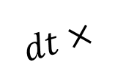
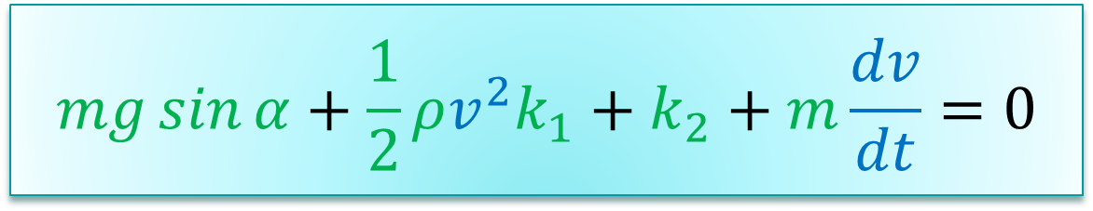







פתרון המשוואה הדיפרנציאלית
$$mg\sin{α}+\frac{1}{2}ρv^{2}k_{1}+k_{2}+m\frac{dv}{dt}=0$$
$$v_{0}$$
$$v_{1}$$
$$v_{2}$$
$$a_{1}$$
$$a_{0}$$
$${dv}_{0}$$
$$dt×$$
$${dv}_{1}$$
Notes:
כעת, לאחר שמצאתי את ערכיהם של k1 ו-k2, אני יכול לפתור את המשוואה הדיפרנציאלית כך: ניקח מהירות התחלתית $v_{0}$, בעזרתה נמצא את התאוצה ($\frac{dv}{dt}$). לאחר מכן את התאוצה נכפיל בפרק זמן קטן מאוד כדי שנוכל למצוא את השינוי במהירות, אותו נוסיף ל$v_{0}$ ונקבל את ${. v}_{1}$ וכך התהליך חוזר על עצמו. התהליך הזה הוא הפשוט ביותר לפתרון משוואות דיפרנציאליות, ונקרא אוילר מסדר ראשון.

Slide 5
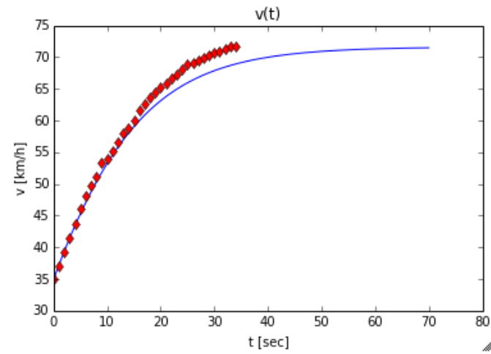
תוצאות
מהירות נמדדת
מהירות מחושבת
Notes:
אלה התוצאות שקיבלתי: הגרף האדום מסמל את המהירות שנמדדה בירידה מנס הרים והגרף הכחול מסמל את פתרון המשוואה הדיפרנציאלית, כפי שניתן לראות, הגרפים מאוד דומים, וההתאמה כמעט מושלמת עד מהירות של 60 קמ"ש.

Slide 6
מסקנות
גרף המהירות הנמדדת וגרף המהירות המחושבת מאוששים שניהם את השערת הניסוי באופן מובהק – מהירות הרוכב שואפת להגיע לערך מסוים והתנגדות האוויר אכן גדלה עם המהירות.
עד מהירות של 60 קמ"ש יש התאמה כמעט מושלמת בין הניסוי לאלגוריתם. השגיאה החל ממהירות של 60 קמ"ש יכולה לנבוע ממספר גורמים:
משב רוח
שינוי מינימלי בשיפוע הדרך
שינוי מינימלי בתנוחת הרוכב
שגיאה שיטתית של מד המהירות
Notes:
כפי שניתן לראות בשני הגרפים, מהירות הרוכב שואפת לערך מסוים, שהוא המהירות המקסימלית של הרוכב בירידה. עד מהירות של 60 קמ"ש יש התאמה כמעט מושלמת בין הניסוי לחישוב. השגיאה יכולה לנבוע ממספר גורמים: משב רוח, שינוי מינימלי בשיפוע הדרך, שינוי מינימלי בתנוחת הרוכב ושגיאה שיטתית של מד המהירות: לדוגמה, אם מד המהירות מוסיף 2% למהירות האמתית של הרוכב, במהירויות נמוכות הסטייה תהיה נמוכה מאוד בעוד שבמהירויות גבוהות הסטייה תהיה משמעותית.

Slide 7
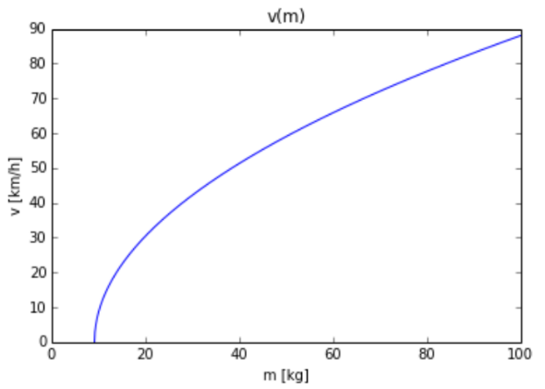
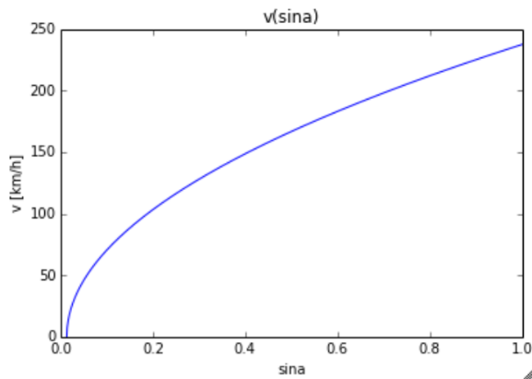

עם הפנים קדימה...
חקירת השפעה של גורמים שונים על מהירות רוכב בירידה:
מציאת קורלציה בין שטח החתך של רוכב (ע"פ תמונה) לבין קבוע התנגדות האוויר שלו ($k_{1}$).
Notes:
הפרויקט פתח לי מספר דלתות למחקרים נוספים, ביניהם: חקירת השפעת שיפוע הדרך על המהירות המקסימלית של הרוכב וחקירת השפעת מסת הרוכב על מהירותו המקסימלית. אך הנושא שמעניין אותי יותר מכל הוא מציאת קורלציה בין תנוחת הרוכב לבין קבוע התנגדות האוויר שלו, וכך למצוא את התנוחה האופטימלית לרוכב. אם אצליח למצוא קשר, הוא יוכל לשמש גם למדידת קבוע התנגדות האוויר של מכוניות ומטוסים.

Slide 8
תודה רבה!
Notes:
תודה רבה!

